Slide 1
НАЦИОНАЛЬНЫЙ ИССЛЕДОВАТЕЛЬСКИЙ УНИВЕРСИТЕТ ИТМО ЦЕНТР АВТОРИЗОВАННОГО ОБУЧЕНИЯ ИНФОРМАЦИОННЫМ ТЕХНОЛОГИЯМ
ДИПЛОМНЫЙ ПРОЕКТ
Социальная сеть SocFilms в виде веб-приложения
Руководитель:
Кузьмин К.М.
Выполнил:
Ильюшин Н.А.

Slide 2
Постановка задачи
Необходимо разработать веб-приложение, выполняющее следующие функции:
- поиск фильмов по названию
- возможность регистрации пользователей
- поиск друга и отправка запроса в друзья
- добавление фильма в избранное
- просмотр избранных фильмов друзей

Slide 3
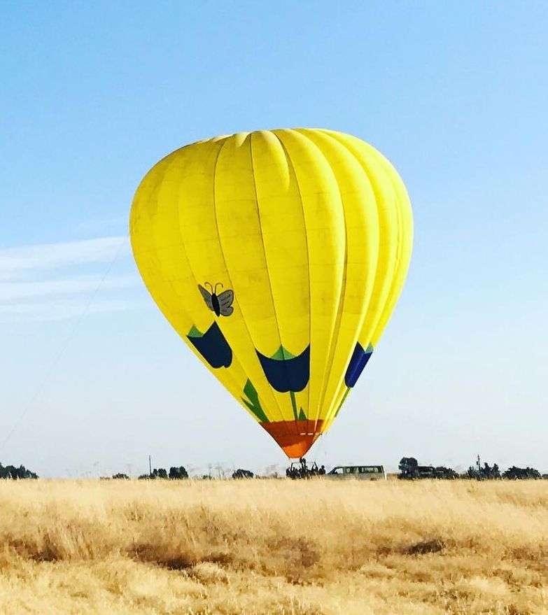
Программные средства
- Python 3.11
- Flask 2.2.3
- Pycharm Community Edition 2022.3.3
- MySQL Community 8.0.32.0

Slide 4
РОЛИ
Анонимный пользователь
Зарегистрированный пользователь
- Просмотр публичных страниц
- Регистрация
- Просмотр своего профиля
- Добавление фильма в избранное
- Поиск пользователя и отправка запроса в друзья
- Просмотр избранного своих друзей

Slide 5
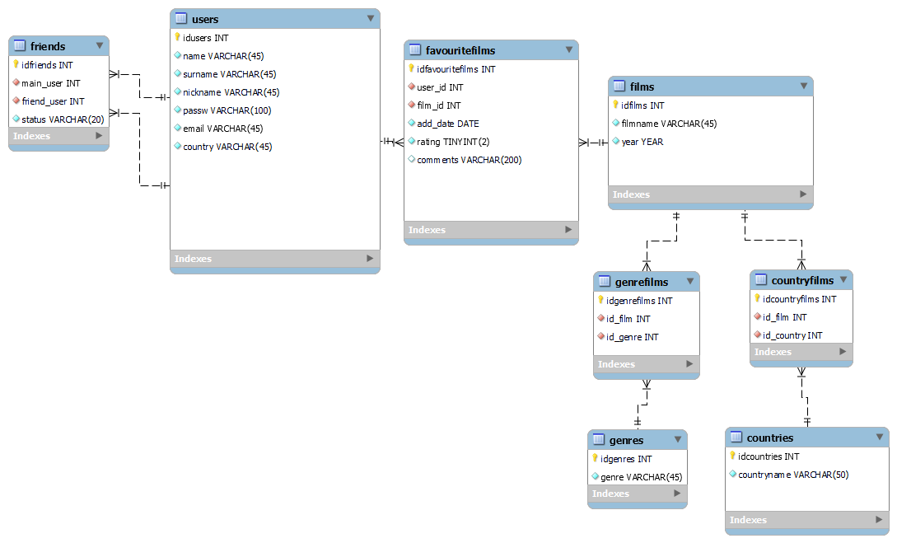
Модель данных

Slide 6
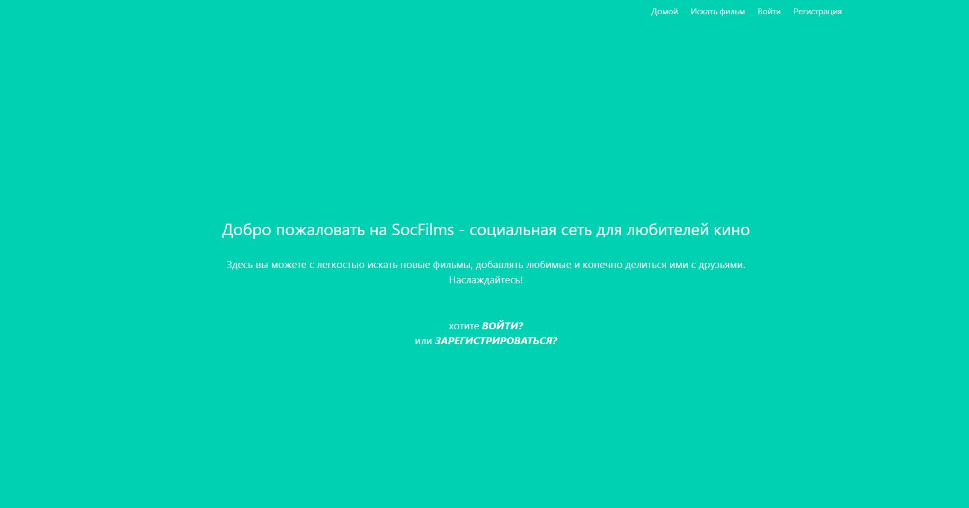
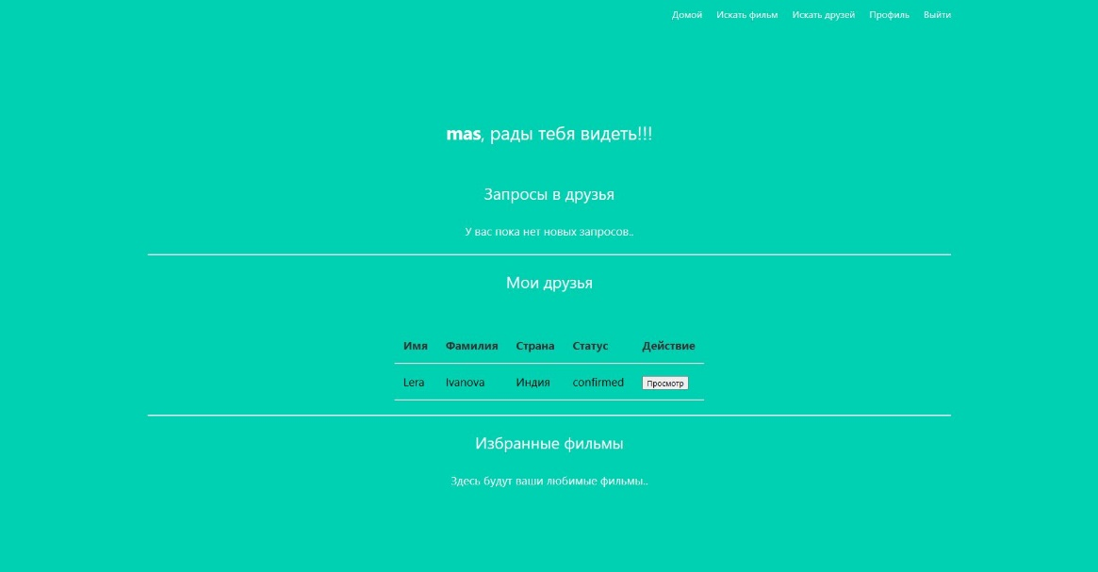
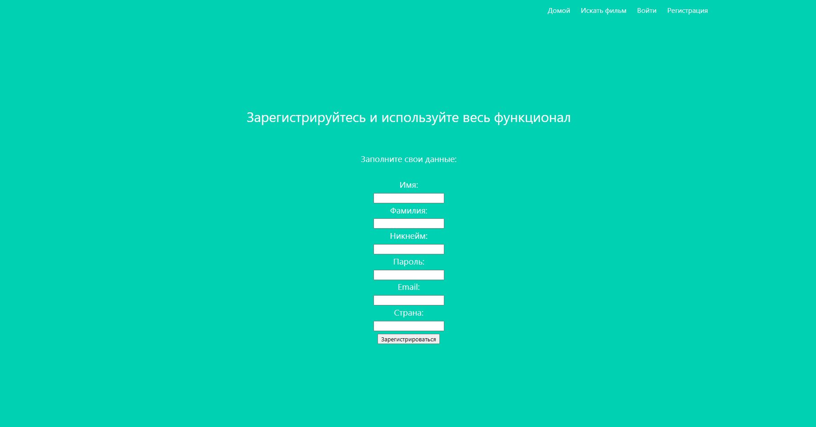
Интерфейс
Реализован в минималистичном стиле

Slide 7
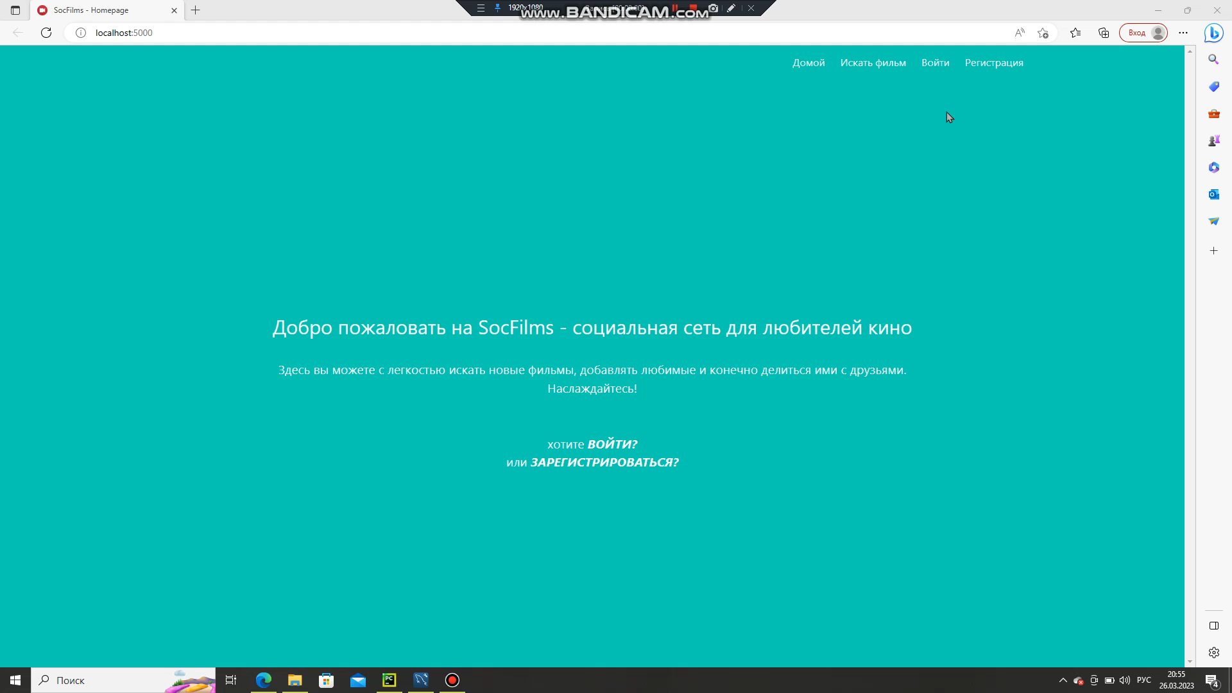
Работа приложения

Slide 8
Ручное тестирование
- Отладка работы модели
- Отладка работы веб-приложения на сервере
- Тестирование интерфейса веб-приложения

Slide 9

Спасибо за внимание вопросы?
Сделано в России

